Slide 1

计算机体系结构实验 QtSPIM软件
可运行32位MIPS汇编代码的MIPS模拟器
2023-2-18
Notes:
原Wisconsin-Madison的Jame Larus教授（现在在微软）领导编写的一个功能强大的MIPS32汇编语言的汇编器和模拟器，其最新的图形界面版本QtSPIM由于使用了Qt组件因而可以在各大操作系统平台如Windows、Linux、Mac等上运行。
SPIM Simulator有两种版本：命令行版和GUI版，这两个版本功能相似。命令行版使用起来更简洁，GUI版使用起来更直观，你可以根据自己的喜好进行选择。

Slide 2
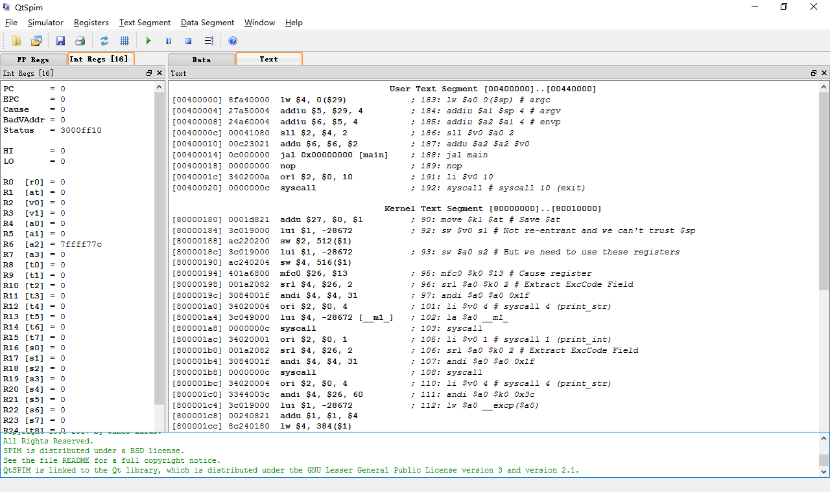
MIPS 仿真器 QtSpim (简称 Spim)
QtSpim：支持32位MIPS指令集的MIPS微处理器模拟器。
直接打开MIPS汇编指令源程序.asm
寄存器
内 存
QtSpim消息
Notes:
QtSpim: http://pages.cs.wisc.edu/~larus/spim.html
https://sourceforge.net/projects/spimsimulator/files/

Slide 3
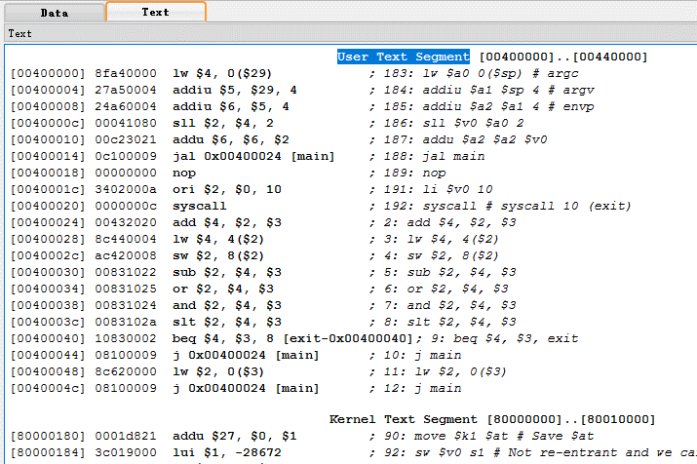
MIPS 仿真器 QtSpim
可生成ROM/RAM的初始化文件.COE
反汇编后
汇编指令
入口代码
机器码
用户原代码+注释
地址
用户代码段
内核
代码段

Slide 4
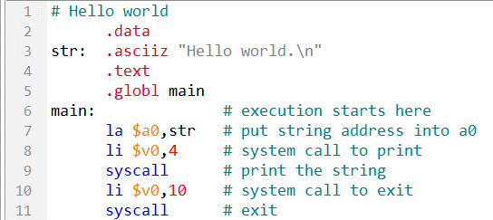
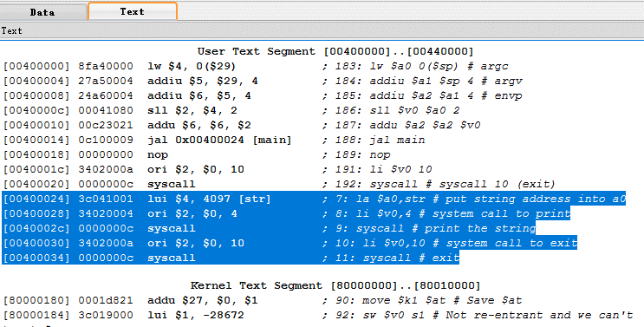

例1. Hello world.
支持MIPS汇编指令程序调试, 也支持MIPS宏汇编指令。
但不支持在线编辑，也不 支持直接装载二进制程序。

Slide 5
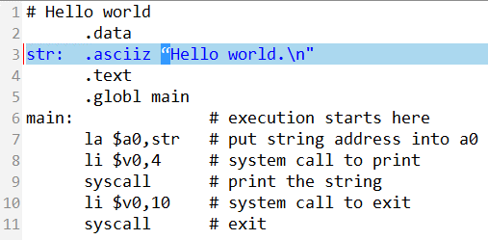
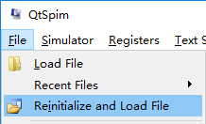
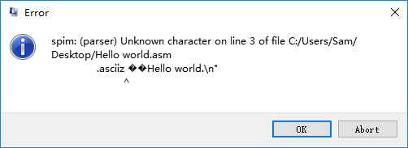
QtSpim错误调试
包含全角“的错误代码
QtSpim装载汇编源程序后， 如果源程序有错， 只报第1个错误。
文件夹名称也不能用中文！
在QtSpim中打开
汉字显示为乱码
错误之处用“˄”标注
右侧代码引号为中文全角， 应改为半角双引号。

Slide 6
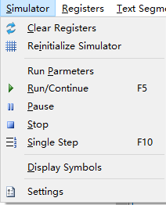
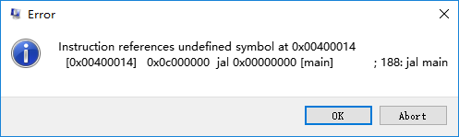
QtSpim运行代码 (F5)
将所有的通用寄存器清零
重新初始化仿真器
------------------------------------------------------------------------------------------------------------------------------------------------------------------------------------
运行程序，并输入参数
运行/继续运行程序
暂停运行
停止运行
单步运行
------------------------------------------------------------------------------------------------------------------------------------------------------------------------------------
将代码中含有的标号及对应的地址显示在消息窗口
------------------------------------------------------------------------------------------------------------------------------------------------------------------------------------
设置参数
程序没有定义main标号
# Hello world
.data
str: .asciiz "Hello world.\n"
.text
.globl main
main: # execution starts here
la $a0,str # put string address into a0
li $v0,4 # system call to print
syscall # print the string
li $v0,10 # system call to exit
syscall # exit
# Hello world
.data
str: .asciiz "Hello world.\n"
.text
.globl top
top: # execution starts here
la $a0,str # put string address into a0
li $v0,4 # system call to print
syscall # print the string
li $v0,10 # system call to exit
syscall # exit
修改后的代码
有错误的代码

Slide 7
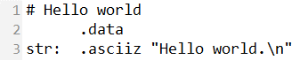
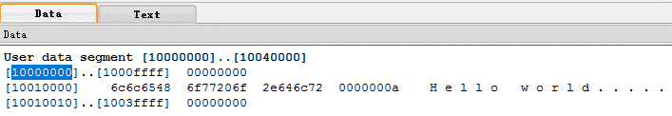
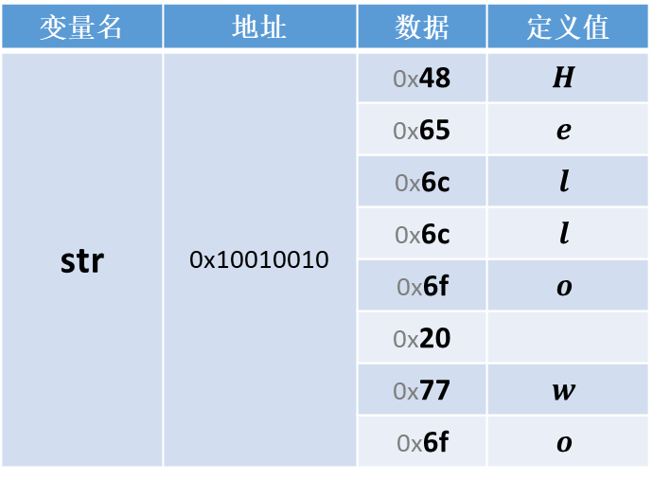
QtSpim查看程序内存映像-1
通过数据窗口查看用户数据段内存映像
起始地址：0x10010000
变量名 | 地址 | 数据 | 定义值
str | 0x10010010 | 0x48 | $$H$$
 |  | 0x65 | $$e$$
 |  | 0x6c | $$l$$
 |  | 0x6c | $$l$$
 |  | 0x6f | $$o$$
 |  | 0x20
 |  | 0x77 | $$w$$
 |  | 0x6f | $$o$$
【注意】MIPS微处理器原本采用大字节顺序存放数据，但由于仿真器运行在PC（Intel微处理器）上，因此实际数据的存储采用小字节顺序。

Slide 8
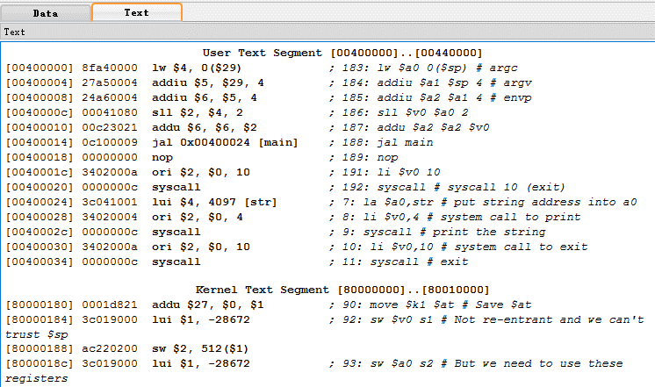
QtSpim查看程序内存映像-2
通过代码窗口查看用户代码段内存映像
用户原代码+注释
地 址
机器码
入口代码
反汇编后
汇编指令

Slide 9
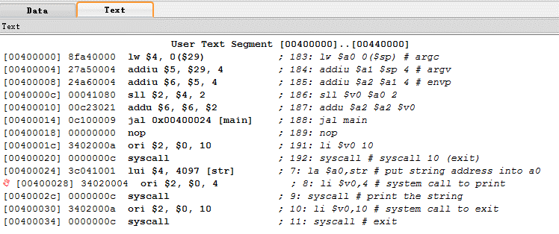
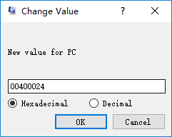
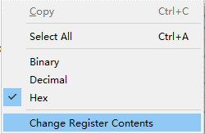

QtSpim断点、调试
鼠标右键设置断点
观察寄存器的值
改变寄存器的值

Slide 10
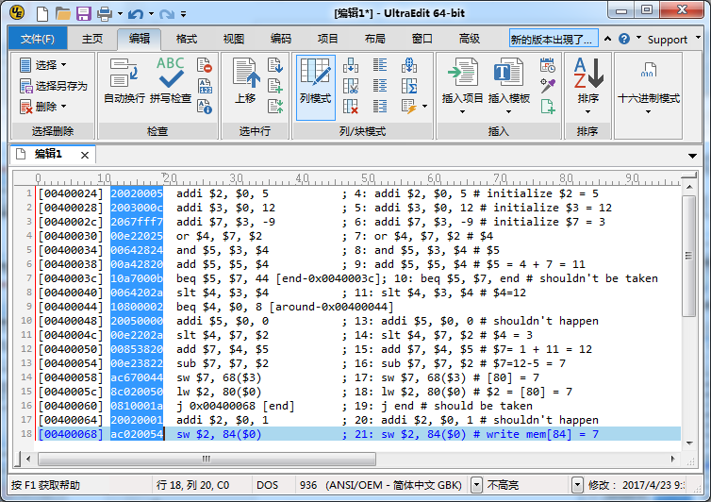
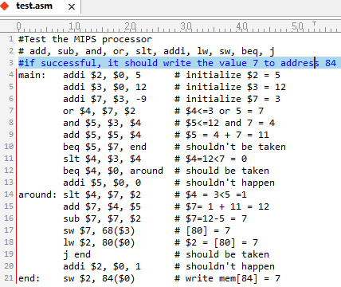
ROM/RAM初始化文件.COE的制作
或Notepad++
用ultraEdit编辑汇编源程序代码。(见左下角图)
用QtSpim装载test.asm，同时测试功能是否正常。(见上页图)
复制QtSpim中的用户代码段，拷贝到ultraEdit中，并设置为列模式，提取机器码。

Slide 11
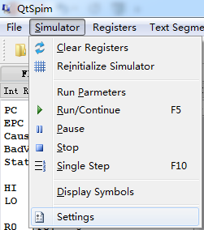
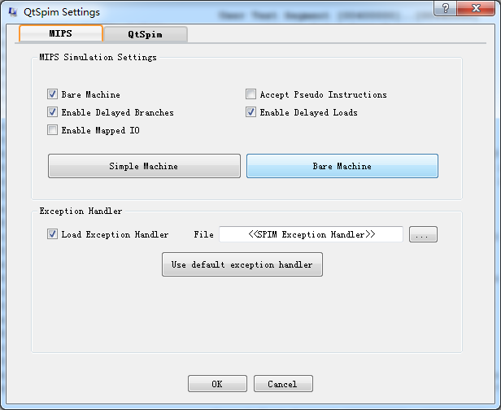
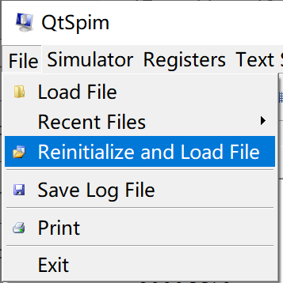

ROM/RAM初始化文件.COE的制作-2
有条件跳转指令机器码 如 beq、bne等指令
方法一：设置QtSpim参数为 Bare Machine
方法二：自行修改为：条件跳转指令地址 $−$1 参见：教材P396附录B 注脚
Notes:
MEMORY_INITIALIZATION_RADIX=16;
MEMORY_INITIALIZATION_VECTOR=
00432020,
8c440004,
ac420008,
00831022,
00831025,
00831024,
0083102a,
10830002,
08000000,
8c620000,
08000000;

Slide 12
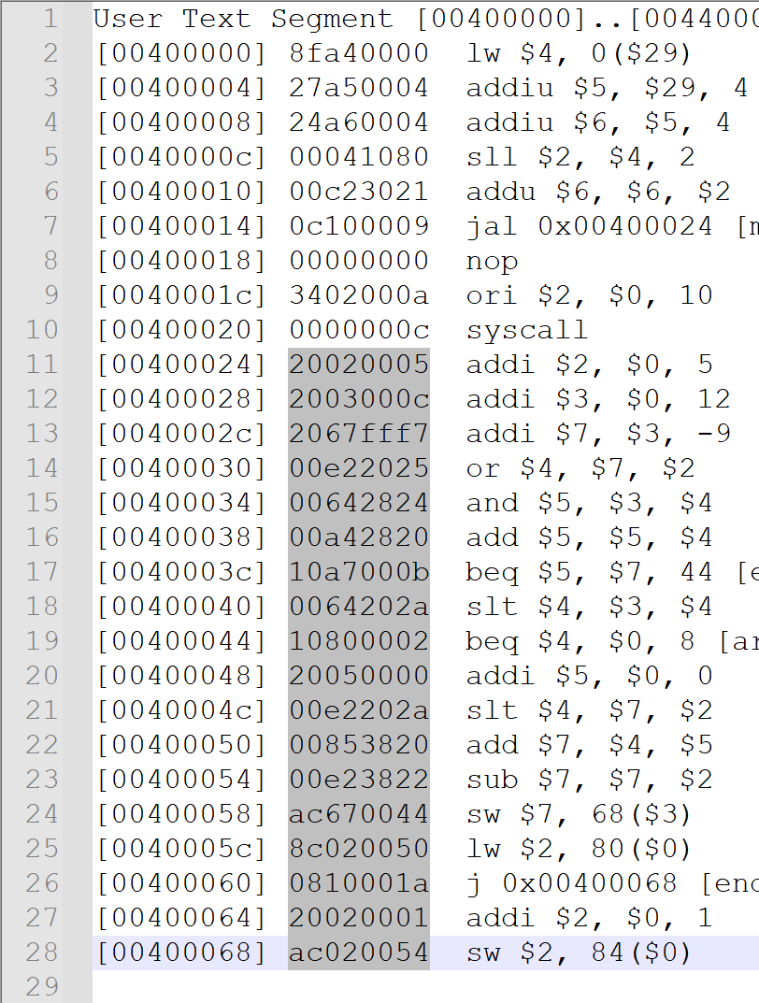
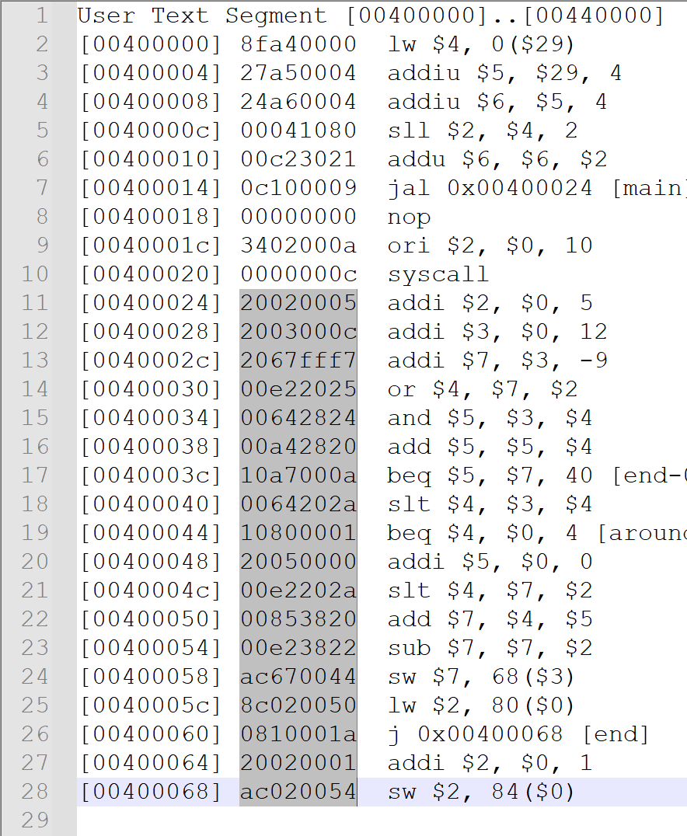
方法一：设置QtSpim参数为 Bare Machine
Simple Machine
Bare Machine
Notes:
MEMORY_INITIALIZATION_RADIX=16;
MEMORY_INITIALIZATION_VECTOR=
00432020,
8c440004,
ac420008,
00831022,
00831025,
00831024,
0083102a,
10830002,
08000000,
8c620000,
08000000;

Slide 13
ROM/RAM初始化文件.COE的制作-3
修改无条件跳转指令中地址。
地址 | 拷贝后的 机器码 | 修改后的机器码
0 4 8 C 10 14 18 1C 20 24 28 2C 30 34 38 3C 40 44 | 20020005 2003000C 2067FFF7 00E22025 00642824 00A42820 10A7000A 0064202A 10800001 20050000 00E2202A 00853820 00E23822 AC670044 8C020050 0810001A 20020001 AC020054 | 20020005 2003000C 2067FFF7 00E22025 00642824 00A42820 10A7000A 0064202A 10800001 20050000 00E2202A 00853820 00E23822 AC670044 8C020050 08000011 20020001 AC020054
[00400024]
操作码
26位地址操作数
j end
先将32位地址转为26位，
再与6位操作码合为机器码。
例
end地址：[00400068] - [00400024] =
4 4
0000 00 0000 0000 0000 0000 0001 0001 00
0000 10 | 00 0000 0000 0000 0000 0001 0001
0 8 0 0 0 0 1 1
j的opcode =(000010)₂ , 参见教材附录B 396页
j end
规律：跳转相对地址/4
end: [00400068]
Notes:
MEMORY_INITIALIZATION_RADIX=16;
MEMORY_INITIALIZATION_VECTOR=
00432020,
8c440004,
ac420008,
00831022,
00831025,
00831024,
0083102a,
10830002,
08000000,
8c620000,
08000000;

Slide 14
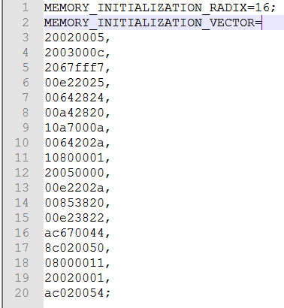
ROM/RAM初始化文件.COE的制作-4
添加coe文件头描述语句。 并在每行机器指令后加”,”号 最后一行结尾加”;”号
保存为test.coe文件。
16进制
数据
Notes:
MEMORY_INITIALIZATION_RADIX=16;
MEMORY_INITIALIZATION_VECTOR=
00432020,
8c440004,
ac420008,
00831022,
00831025,
00831024,
0083102a,
10830002,
08000000,
8c620000,
08000000;

Slide 15
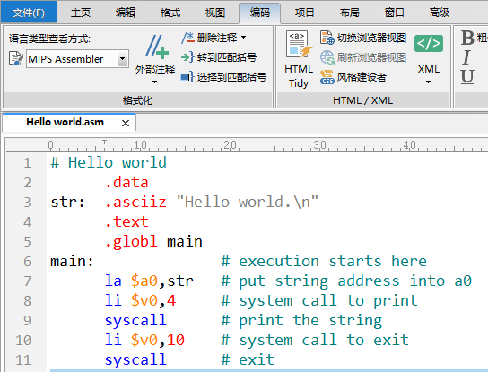
Ultraedit软件加亮显示MIPS汇编文件
下载相应的格式显示配置文件（.uew）http://www.ultraedit.com/downloads/extras/wordfiles.html#wordfiles
将该文件放到路径： 【注】IDMComp为隐藏子目录 C:\Users\你的用户名\AppData\Roaming\IDMComp\UltraEdit\wordfiles
Notes:
MEMORY_INITIALIZATION_RADIX=16;
MEMORY_INITIALIZATION_VECTOR=
00432020,
8c440004,
ac420008,
00831022,
00831025,
00831024,
0083102a,
10830002,
08000000,
8c620000,
08000000;

Slide 16
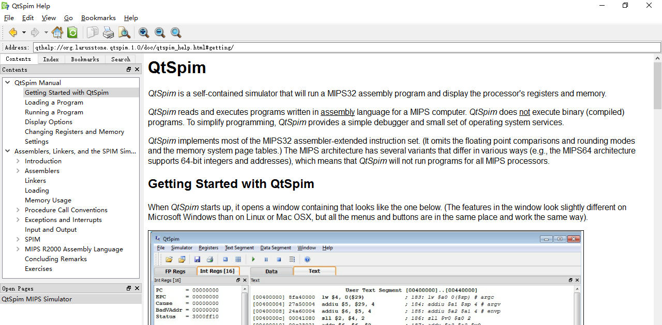
参考资料
计算机组成原理与接口技术: 基于MIPS架构，左冬红，清华大学出版社 2014
QtSpim Help
http://pages.cs.wisc.edu/~larus/spim.html

Slide 17
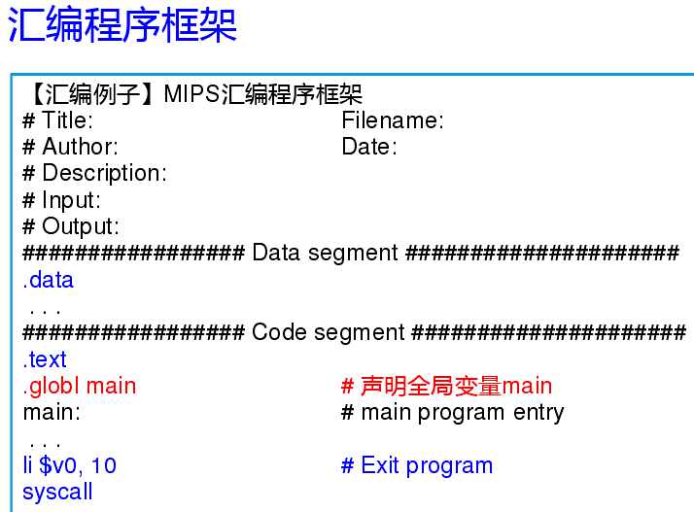
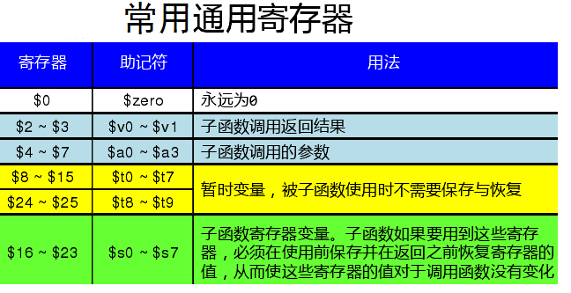
附录：

Slide 18
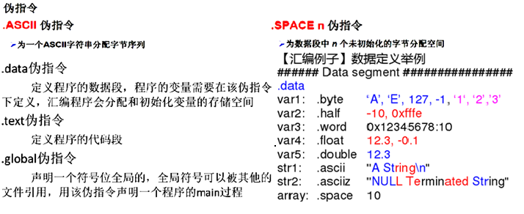
附录：

Slide 19
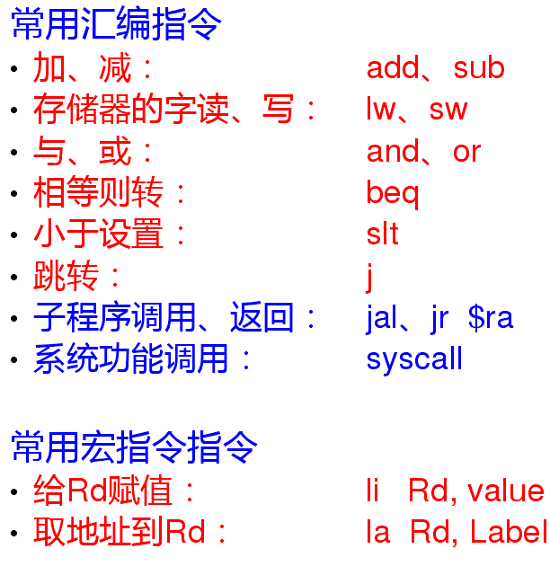
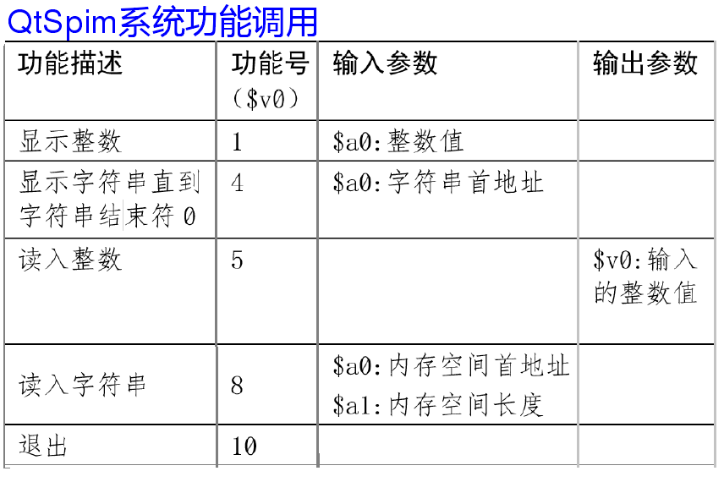
附录：

Slide 20
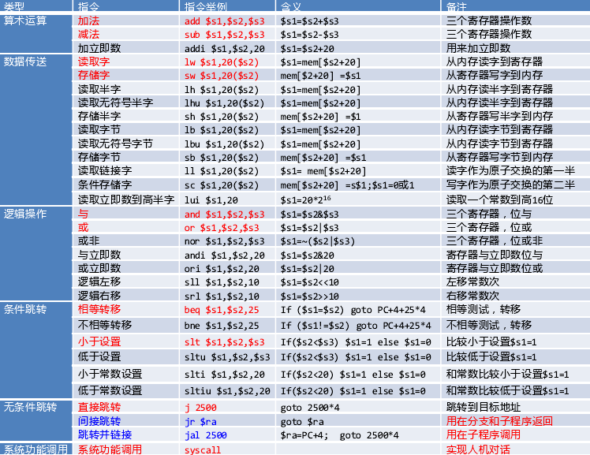
附录：

